Slide 1
Here Comes the
< iStorage >
隊伍名稱:這是必填問題
隊伍編號:47

Slide 2
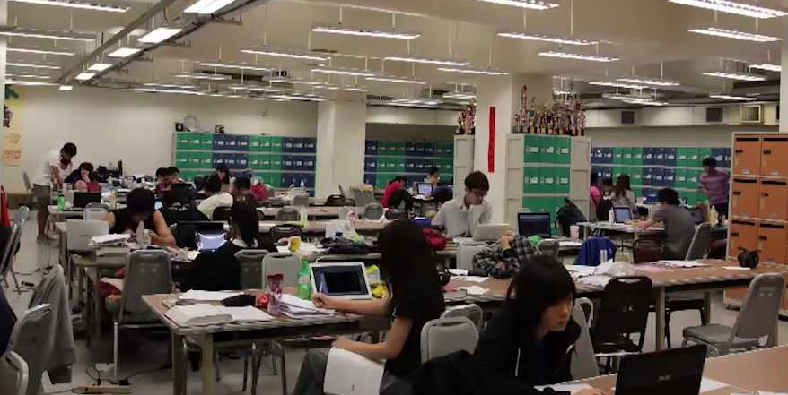
動機
-置物櫃占巨大空間
-櫃子被同時使用機率低
-部分人櫃子擺放雜亂
懶

Slide 3
作品目標 & 技術

Slide 4
作品目標
in 一個能幫我們整理物品的櫃子
out 快速、準確取出我們所需物品
user friendly 貼近日常生活 良好UI及UX

Slide 5
使用技術＆材料
hardware:
－ STM32F746-DISCO
－ Stepper Motor
－ Raspberry Pi 3
－ R pi Camera
－3D printing
software:
－ TouchGFX 4.10.0 Designer
－ Atollic TrueSTUDIO
－ Mbed

Slide 6
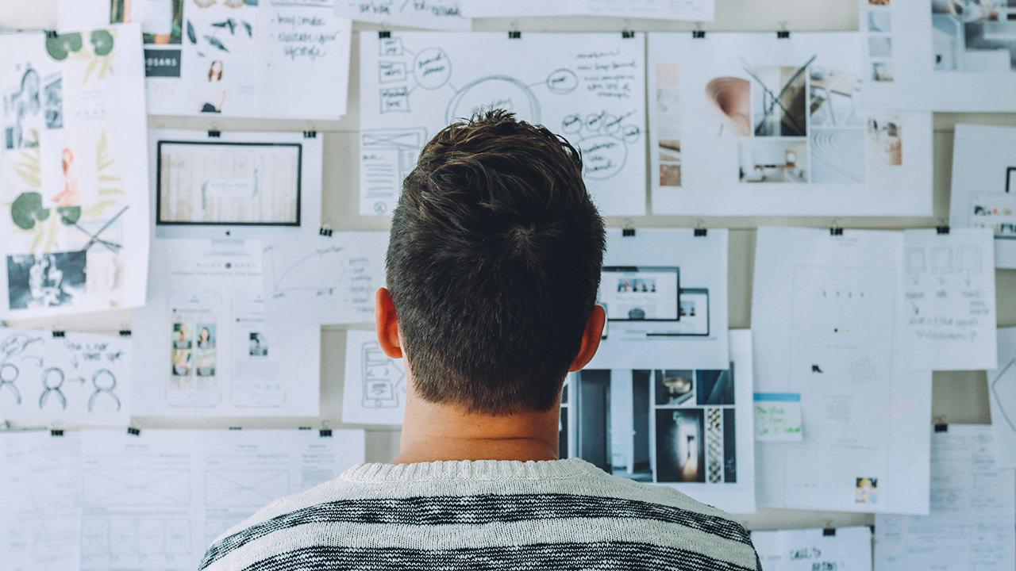
那... 過去24小時發生了什麼事

Slide 7
100+ compile errors 100+ physical problems
Whoa! That’s a big number, aren’t you proud?

Slide 8
那... 未來又可以幹嘛呢?

Slide 9
Prospect
結合未來趨勢
-5G
-IoT 物聯網
-綠能
-智慧家電、智慧城市
與先進技術:
-AI
-語音辨識
-圖像辨識
-大數據分析

Slide 10
EX1
iStorage
ifrige
冰箱

Slide 11
EX2
iStorage
trans-floor
散布各樓層櫃子

Slide 12
THANKS!
我們是第47組!!!
歡迎支持
iStorage

Slide 13
DEMO

